Slide 1


СЛУЖБА В МОБИЛИЗАЦИОННОМ ЛЮДСКОМ РЕЗЕРВЕ – ВЫБОР НАСТОЯЩЕГО ПАТРИОТА РОССИИ!

Slide 2
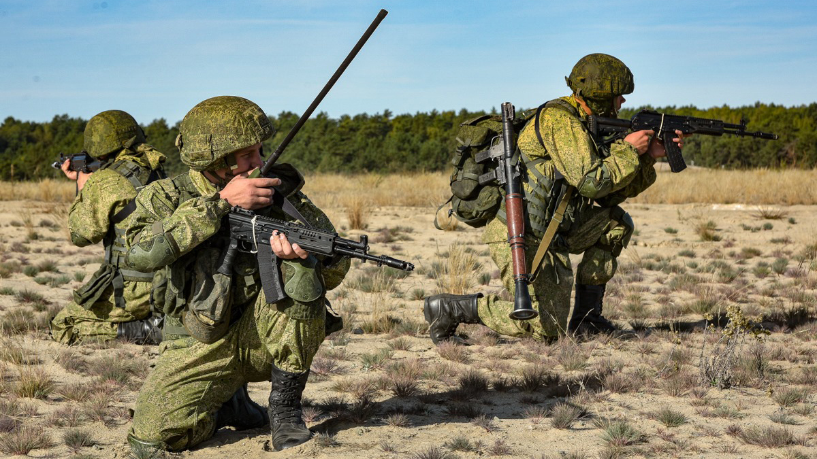
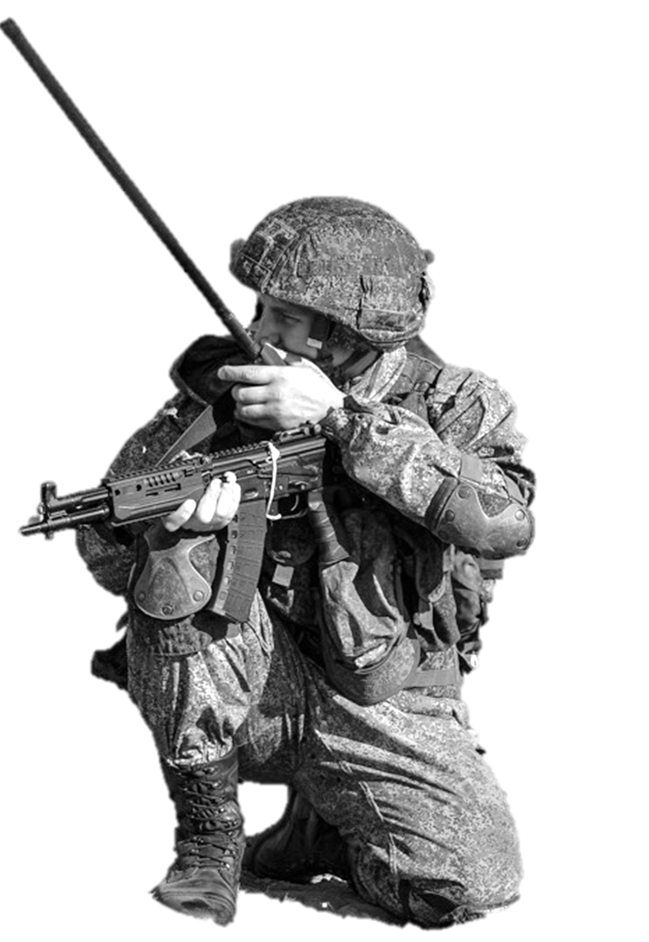

АРМИЯ РОССИИ
Команда вежливых людей
БАРС
WWW.MIL.RU

